Slide 1
Netzwerkprotokolle

Slide 2
Gliederung:
Netzwerkprotokolle – allgemein
RFC – Request For Comments
NetBEUI
IP
TCP
FTP,HTTP,SMTP,POP3,Telnet
UDP
DNS,NFS,SNMP
IPX,SPX
Quellen

Slide 3
FTP
HTTP
SMTP
POP3
Telnet
DNS
NFS
SNMP
TCP
UDP
SPX
IP
IPX
NetBEUI

Slide 4
OSI-Schicht
Englisch
Einordnung
TCP/IP-Schicht
Einordnung
Protokollbeispiel
7
Anwendung
Application
Anwendungs-
orientiert
Anwendung
Ende zu
Ende
(Multihop)
HTTP
FTP
HTTPS
NCP
6
Darstellung
Presentation
5
Sitzung
Session
4
Transport
Transport
Transport-
orientiert
Transport
TCP
UDP
SPX
3
Vermittlung
Network
Internet
Punkt zu
Punkt
IP
ICMP
IGMP
IPX
2
Sicherung
Data Link
Netzzugang
Ethernet
Token Ring
FDDI
ARCNET
1
Bitübertragung
Physical

Slide 5
Definition Netzwerkprotokolle
„Ein Netzwerkprotokoll ist eine exakte Vereinbarung, nach der Daten zwischen Computern bzw. Prozessen ausgetauscht werden, die durch ein Netz miteinander verbunden sind.“

Slide 6
Allgemeines
Austausch von Nachrichten erfordert Zusammenspiel verschiedener Protokolle
die einzelnen Protokolle sind in Schichten organisiert
jedes Protokoll ist für die Erledigung einer speziellen Aufgabe zuständig

Slide 7
Allgemein
Protokolle höherer Schichten verwenden Dienste von Protokollen tieferer Schichten
die so strukturierten Protokolle bilden einen Protokollstapel

Slide 8
Aufbau
Protokoll enthält enthält wichtige Informationen für den Datenaustausch:
dessen Absender und Empfänger
den Typ des Pakets
die Paketlänge
Prüfsumme

Slide 9
Aufbau
Informationen werden den Nutzdaten als so genannter Header vorangestellt oder als Trailer angehängt
Beschreibung fester Paketsequenzen für den Verbindungsaufbau und Abbau
Maßnahmen verursachen weiteren Datenverkehr (Overhead)

Slide 10
Unterscheidungsmerkmale
Anzahl von Parteien, die an der Kommunikation teilnehmen
Stellung der Kommunikationsteilnehmer
synchroner oder asynchroner Kommunikation
paketorientierte Kommunikation oder Streaming

Slide 11
Aufgaben
sicherer Verbindungsaufbau
verlässliches Zustellen von Paketen
Wiederholen nicht angekommener Pakete
Zustellen der Datenpakete an den/die gewünschten Empfänger
Fehlerfreie Übertragung

Slide 12
Aufgaben
Zusammenfügen ankommender Datenpakete in der richtigen Reihenfolge
Verhindern eines Eingriffs unbefugter Dritter (Verschlüsselung)
zuverlässiger Verbindungsabbau

Slide 13
RFC
Request For Commends

Slide 14
Allgemein
Beschreiben alle Protokolle und Standards im Internet
Zugehörige Nummer wird nur einmal vergeben
Arbeitsgruppen versuchen über RFCs Standards festzulegen
RFCs sind Arbeitspapiere für Internet-Entwickler

Slide 15
Aktuell
Alternative gib es seid 1992 die sogenannten STDs (Standards)
auf neuesten Stand und beziehen sich auf die aktuellsten RFCs
Nummerierung bleibt gleich, Inhalt wird aktualisiert

Slide 16
NetBEUI
NetBIOS Extended User Interface

Slide 17
Allgemein
Vermittlungsschicht OSI-Schichtenmodells
klein und schnell
nicht für große Netzwerke geeignet (ca. 10–20 Benutzer)
Nicht routbar

Slide 18
IP
Internet Protocol

Slide 19
Allgemein
Adressierung von Datenpaketen
Aufgabe: Zusammensetzung der empfangenen Daten beim Ziel
Vermitteln in einem verbindungslosen paketorientierten Netzwerk (Routing)
Besitz keine eigene Fehlerkorrektur, aber Fehlerdiagnose
IP stellt die Grundlage des Internets dar

Slide 20
TCP
Transmission Control Protocol

Slide 21
Allgemein
verbindungsorientiertes Transportprotokoll in Computernetzwerken
TCP stellt einen virtuellen Kanal zwischen zwei Endpunkten einer Netzwerkverbindung her, synchrone Übertragung
in Schicht 4 des OSI-Referenzmodells angesiedelt
prüft die Integrität der Daten mittels der Prüfsumme und stellt Reihenfolge durch Sequenznummern sicher

Slide 22
Verbindung
Punkt-zu-Punkt-Verbindung in Vollduplex
kann in zwei Halbduplex-Verbindungen eingeteilt werden
Datenübertragung wird von der TCP-Software übernommen
jeder Endpunkt stellt ein Tupel dar

Slide 23
Verbindung
vordefinierte Ports nicht bindend
Einteilung in active- und passive open
Jeder Teilnehmer kann einen Verbindungsabbau einleiten
während des Abbaus der Verbindung kann die Gegenseite noch Daten übertragen (halboffene Verbindung)
Nutzdaten Header Vorrangestellt

Slide 24
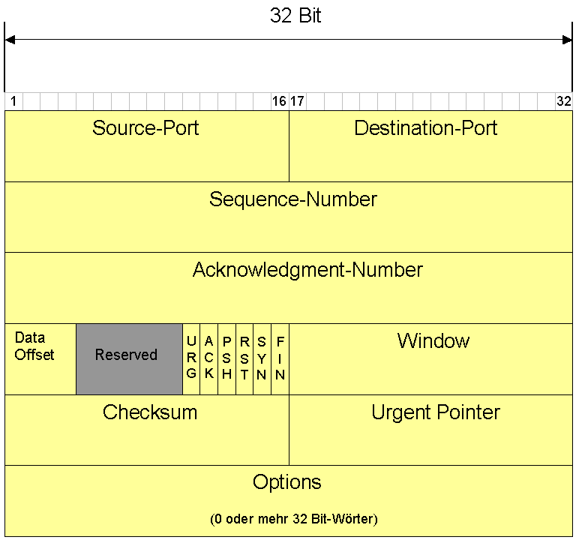
Header

Slide 25
Allgemein
TCP-Segment besteht aus Header und Nutzlast
Nutzlast enthält die zu übertragenden Daten
Header ist 20Byte groß

Slide 26
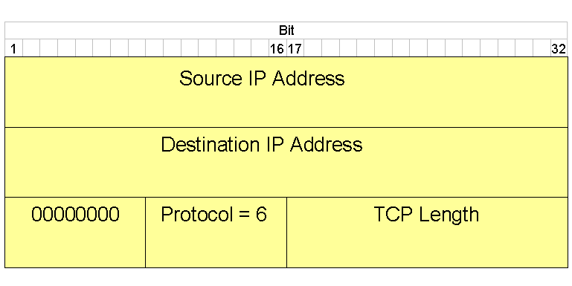
Pseudo-Header
wird zur Checksummenberechnung benutzt
Zur Berechnung fließen außerdem noch der TCP-Header und seine Nutzdaten ein

Slide 27
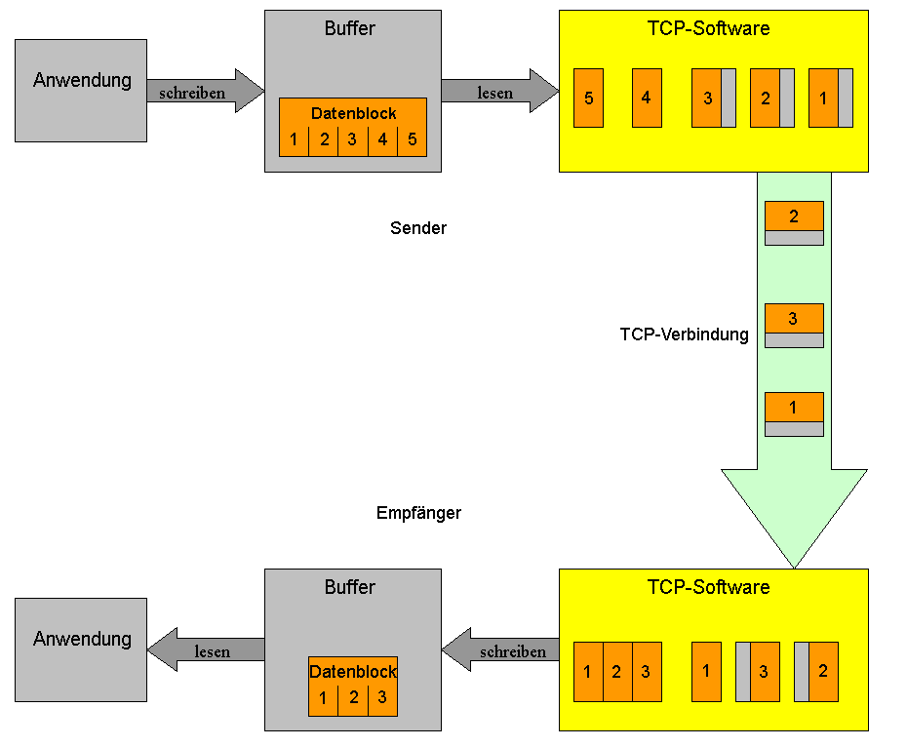
Beispiel

Slide 28
FTP
File Transfer Protocol

Slide 29
FTP
spezifiziertes Netzwerkprotokoll zur Dateiübertragung über TCP/IP-Netzwerke
um Dateien vom Server zum Client (Download), vom Client zum Server (Upload) oder clientgesteuert zwischen zwei Servern zu übertragen
FTP benutz zur Kommunikation mehr als eine Verbindung

Slide 30
Ablauf
Aufbau einer Verbindung zur Authentifizierung und Befehlsübertragung
Server reagiert mit einem Statuscode
Zur Datenübertragung Aufbau einer separaten Verbindung
FTP kennt 2 Modi zur Datenübertragung

Slide 31
Modi
Beim Active Mode baut der Server eine Verbindung auf
Beim Passive Mode baut der Client eine Datenverbindung zum vom Server auf
Passive Mode wenn Client hinter Firewall

Slide 32
HTTP
Hypertext Transfer Protocol

Slide 33
Allgemein
Protokoll zur Übertragung von Daten über ein Netzwerk
zustandsloses Protokoll

Slide 34
Funktionsweise
um Daten vom Server anzufordern wird zuerst die Initial Request Line gesendet
Anschließend folgt die Pfadangabe auf dem Server
angesprochener Server sendet dann die s.g. Initial Response Line
Abschließend folgt eine Leerzeile und danach der BODY mit den Daten für den User

Slide 35
SMTP
Simple Mail Transfer Protocol

Slide 36
Allgemein
Regelt Versand von E-Mails in Computer-Netzwerken
TCP/IP-Protokollfamilie
SMTP setzt voraus, dass eine Übertragung vom Sender initiiert wird
Keine Sicherheitsmechanismen

Slide 37
Sicherheitskonzepte
Merkmal
Definition
Konzepte
Zugangskontrolle
Nur zugelassene Benutzer dürfen den Mailserver benutzen
SMTP-After-POP, SMTP-Auth
Echtheitsprüfung
Eine eindeutige Zuordung Absender <-> Nachricht ist möglich
PGP, S/MIME
Integrität
Die Nachricht kann auf dem Weg durchs Netz nicht unbemerkt verändert werden
PGP, S/MIME
Vertraulichkeit
Die Nachricht wird nicht im Klartext übertragen, sondern verschlüsselt
PGP, S/MIME, SSL/TLS

Slide 38
POP3
Post Office Protocol Version 3

Slide 39
Allgemein
Übertragungsprotokoll über welches ein Client E-Mails vom Server abholt
Verbindung wird bei Bedarf vom Client zum Server erzeugt
Funktionalität sehr beschränkt, erlaubt nur das Abholen und Löschen von E-Mails

Slide 40
IMAP
Internet Message Access Protocol

Slide 41
IMAP ist ein Kommunikationsprotokoll, um E-Mails auf einem entfernten Server ähnlich wie Dateien zu verwalten. Dabei bleiben alle E-Mails auf dem IMAP-Server. Erst wenn eine E-Mail gelesen werden soll, wird sie heruntergeladen.

Slide 42
IMAP erlaubt den Zugriff auf eine Mailbox, ähnlich wie mit POP. Der entscheidende Unterschied zwischen beiden Protokollen ist der Online-Modus von IMAP, über den der E-Mail-Client ständig in Verbindung mit dem E-Mail-Server steht. Während einer IMAP-Sitzung kann auf einzelne E-Mails zugegriffen werden, die so lange auf dem Server bleiben, bis sie gelöscht werden. Dadurch kann von überall auf dem Server zugegriffen werden. Auch mit einem Endgerät, das nur mit geringer Bandbreite am Netzwerk angeschlossen ist. Die E-Mails werden nur dann heruntergeladen, wenn der Anwender diese Lesen will. E-Mails mit einem großen Dateianhang verstopfen dann nicht mehr ungewollt den Zugang zum Netzwerk.

Slide 43
Telnet

Slide 44
Allgemein
bietet eine ziemlich allgemeine, bi-direktionale, 8-bit-pro-Byte-orientierte Kommunikationsmöglichkeit
Verwendet um Benutzern Zugang zu Internetrechnern über die Kommandozeile zu bieten
aufgrund der fehlenden Verschlüsselung wird es kaum noch eingesetzt

Slide 45
UDP
User Datagram Protocol

Slide 46
Allgemein
minimales, verbindungsloses Netzprotokoll
Nicht auf Zuverlässigkeit ausgelegt
Wesentlicher Zweck: „Die durch die IP-Schicht hergestellte Endsystemverbindung um eine Anwendungsschnittstelle (Ports) zu erweitern.“

Slide 47
Allgemein
Erweiterung der Host-zu-Host- auf eine Prozess-zu-Prozess-Übertragung wird als Anwendungsmultiplexen und -demultiplexen bezeichnet
UDP bietet auch eine Integritätsüberprüfung

Slide 48
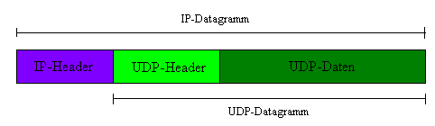
UDP-Datagramm
UDP-Paket wird zur Übertragung in ein IP-Paket gekapselt

Slide 49
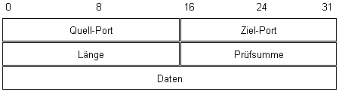
Header
Quell- und Ziel-Port Felder sind 16 Bit groß und identifizieren den sendenden und den empfangenden Prozess

Slide 50
Eigenschaften
keine Verbindung zum Gegenüber aufgebaut, Daten werder sofort zu der Gegenstelle geschickt werden
nicht garantiert, dass ein einmal gesendetes Paket ankommt oder dass Pakete in der gleichen Reihenfolge ankommen
Quittierung ist nicht vorgesehen

Slide 51
Eigenschaften
Vervielfältigung von Paketen kann auftreten
Host können schneller mit Datenaustausch beginnen
Anwendung die UDP benutz benötigt Korrekturmaßnahmen
Übertragungsdauer kann daher schwanken

Slide 52
DNS
Domain Name Service

Slide 53
Allgemein
verteiltes, hierarchisches System zur Auflösung von Computernamen in IP-Adressen und umgekehrt
DNS kennt keine zentrale Datenbank
Hautaufgabe umsetzen von Namensadressen
Gute Erweiterbarkeit
Hierarchische System

Slide 54
NFS
Network File System

Slide 55
Allgemein
von Sun Microsystems entwickelt, UNIX-Netzwerkprotokoll
Ermöhlicht Zugriff auf Dateien über ein Netzwerk
Dateien nicht übertragen sondern, Zugriff als wenn Daten auf lokaler Festplatte abgespeichert wären -> verteiltes Dateisystem

Slide 56
SNMP
Simple Network Management Protocol

Slide 57
Allgemein
entwickelt um Netzwerkelemente von einer zentralen Managementstation aus zu überwachen und zu Steuern
auf überwachten Netzwerkelementen muss Agent laufen
Es überträgt Managementsignale und Alarmsignale

Slide 58
IPX
Internetwork Packet Exchange

Slide 59
Allgemein
Verbindungsloses Protokoll, das funktionell dem IP bzw. UDP entspricht
Serverfunktionen von NetWare verwenden IPX
heute nur noch selten eingesetzt
Besteht aus 30Byte großem Header und 0 bis 546Byte Nutzdaten

Slide 60
Allgemein
IPX verfügt über einen größeren Adreßraum als IP Version 4
IPX adressier bei ausgehenden Paketen und liest bei ankommenden

Slide 61
SPX
Sequence Packet Exchange

Slide 62
Allgemein
Weiterentwicklung von IPX
Verbindungsorientiertes Netzwerk-protokoll und stellt ein Verbesserung des IPX-Protokolls dar
überwacht die gesendeten Daten und fordert eine Empfangsbestätigung vom Empänger an (Prüfsumme)

